Slide 1
Procédés de séparation par félix lachance

Slide 2
Sédimentation

Slide 3
Décantation
Tige de verre
becher

Slide 4

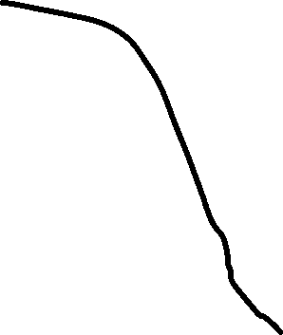






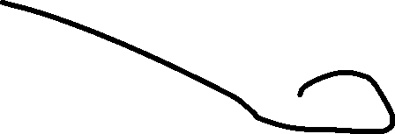
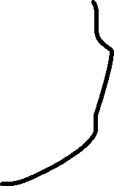
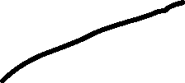
Filtration
Filtrat
Erlenmeyer
Entonoir
Papier filtre
Residu
Melange homogene

Slide 5
Évaporation
soluté
Plaque chauffante

Slide 6
Distillation
Eau froide
refroidir
residu
plaques
soluté
soluant

